Slide 1

Time Shop
Tis 팀프로젝트 1조 김종민. 김지수. 김도영. 최우진.
ⓒSaebyeol Yu. Saebyeol’s PowerPoint

Slide 2

목차
1
프로젝트 설계
2
주요 기능
3
시연 영상
ⓒSaebyeol Yu. Saebyeol’s PowerPoint

Slide 3

Part 1,
프로젝트 설계
ⓒSaebyeol Yu. Saebyeol’s PowerPoint

Slide 4
Part 1
프로젝트 설계 - 플로우 차트
MAIN Page
로그인안함
회원 로그인
회원 등록
로그인 실패
실패
실패
건강식품
등록 실패
면·양념·오일
등록 성공
등록 안내
샐러드·간편식
로그인 성공
장바구니
결제

Slide 5
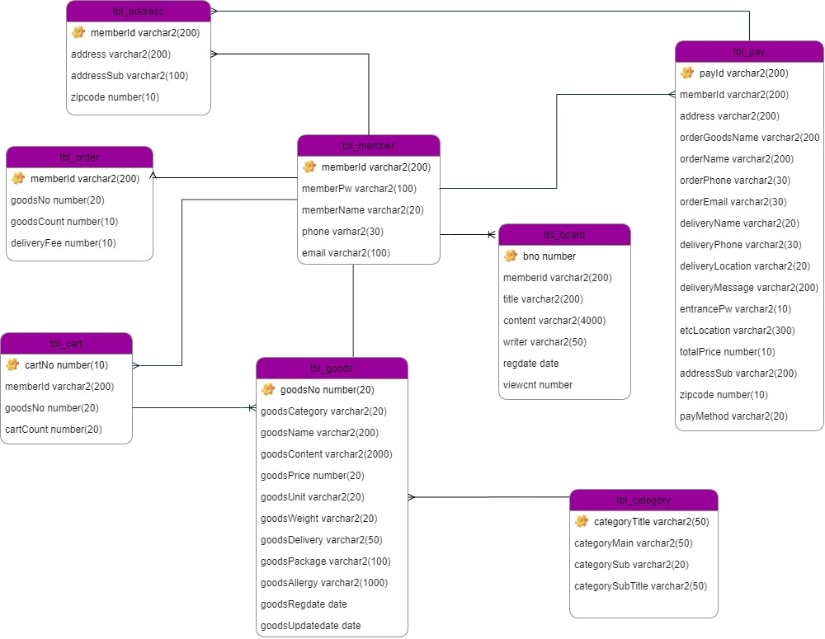
Part 1
프로젝트 설계 - DB-ERD

Slide 6





Part 1
프로젝트 설계 - 개발 스택
Time Shop

Slide 7
Part 2,
주요기능
ⓒSaebyeol Yu. Saebyeol’s PowerPoint

Slide 8
Part 2,
주요 기능
1
홈 화면
2
장바구니
3
상품 상세보기
4
공지게시판
5
제품 검색

Slide 9
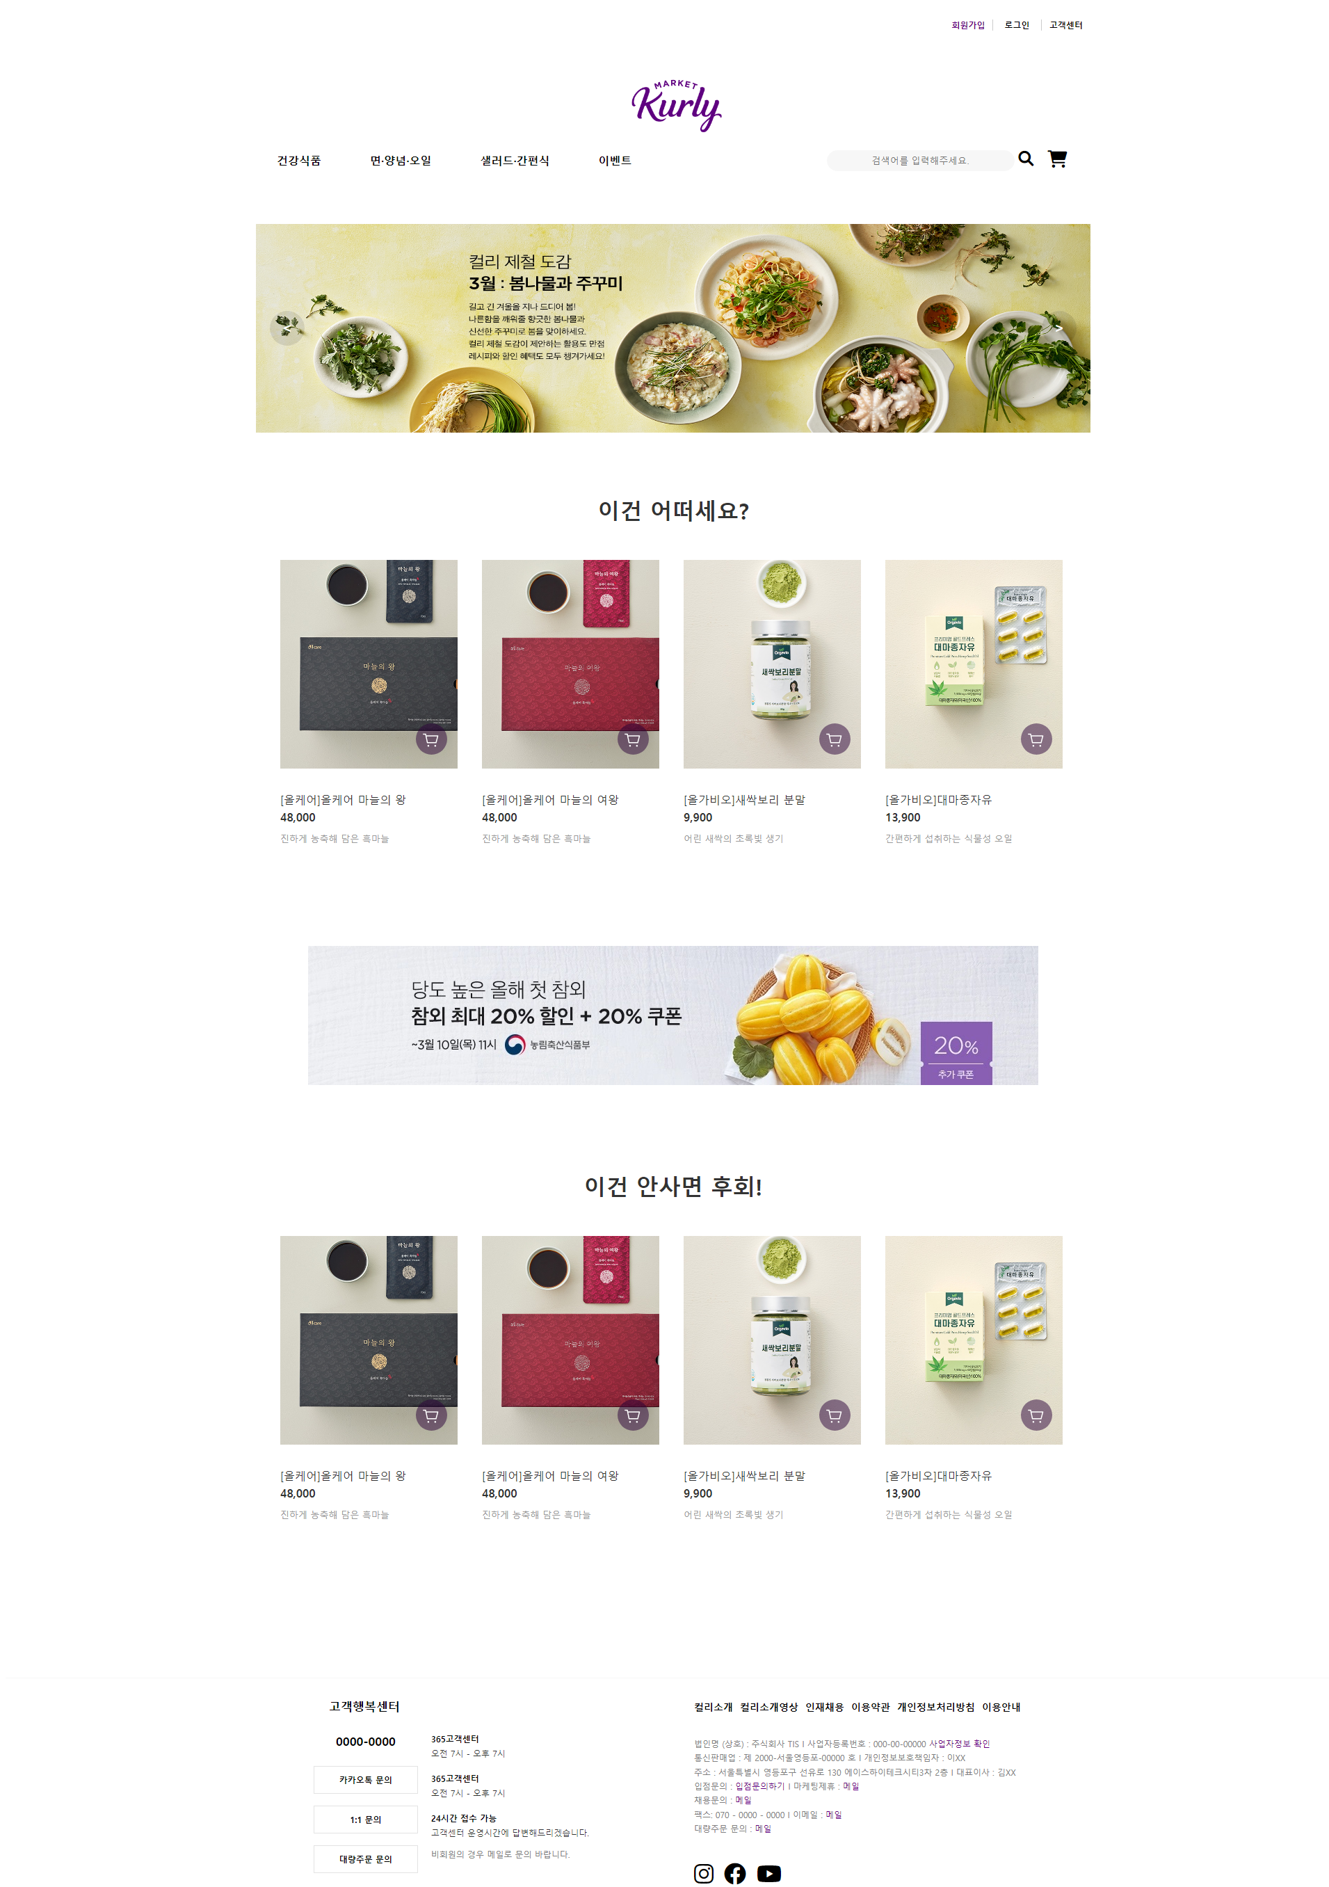
Part 2,
주요 기능 - 홈 화면
홈 화면
기본 홈 화면으로,
마켓컬리의 구성과 디자인을 벤치마킹했습니다.
판매량 순으로 구성되어 있는 상품들과
새로 나온 신제품 리스트를 홈화면에 노출했습니다.
대메뉴에 구성되어 있는 카테고리는
상품별 서브메뉴들을 볼수 있도록 구성했습니다.

Slide 10
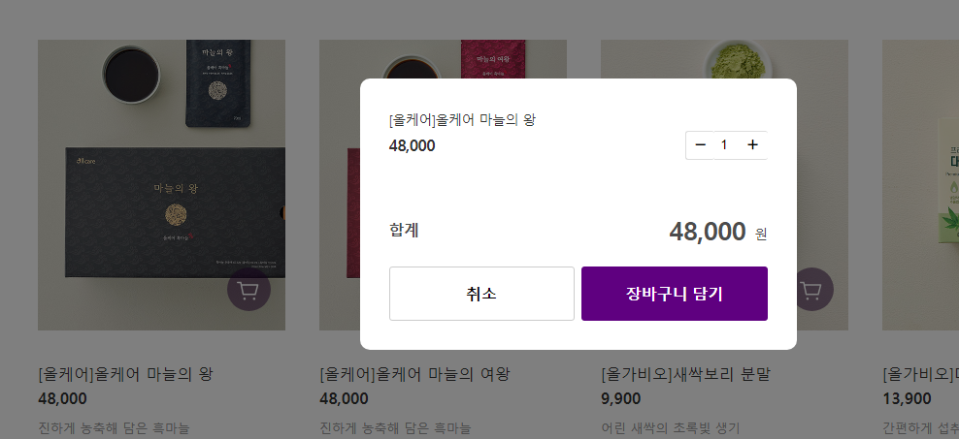
Part 2,
주요 기능 - 장바구니
장바구니
상품 상세 페이지 및
상품 리스트에 있는
장바구니 버튼을 누르면
상품 가격을 확인 할 수 있고
원하는 상품 갯수를
장바구니에 담을 수 있게 했습니다.

Slide 11
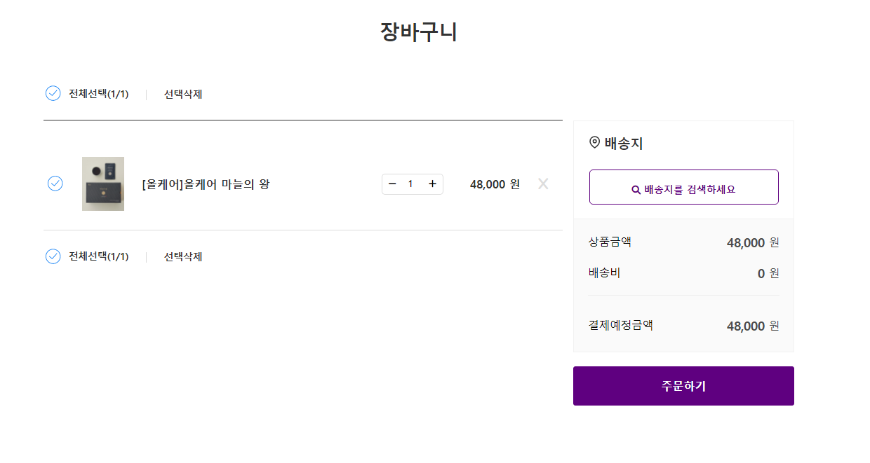
Part 2,
주요 기능 - 장바구니
장바구니
상품 리스트나
상품 상세페이지에서 담은
장바구니 상품들을
볼 수 있고,
상품 금액 및 주문을
할 수 있게 했습니다.

Slide 12
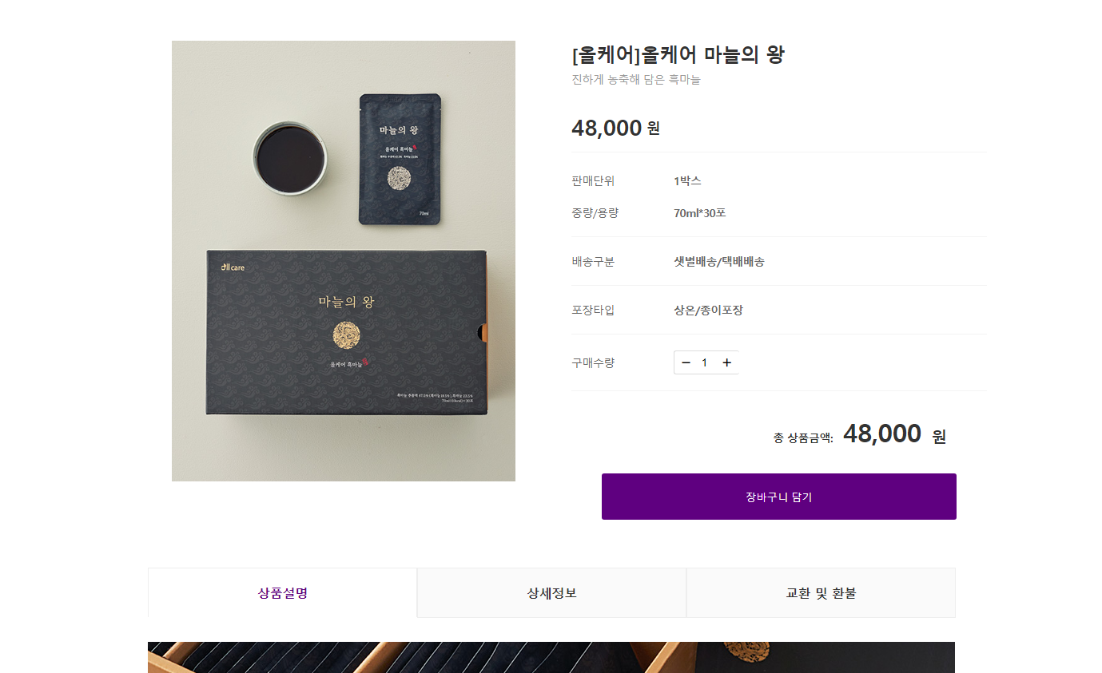
Part 2,
주요 기능 - 상품 상세보기
상품 상세보기
상품 목록에서 상품 클릭시
상품 상세보기 페이지로 이동
상품의 이미지, 설명, 가격,
유통기한 등을 볼수 있습니다.
장바구니 담기 버튼으로
장바구니에 상품을 담을 수 있습니다.

Slide 13
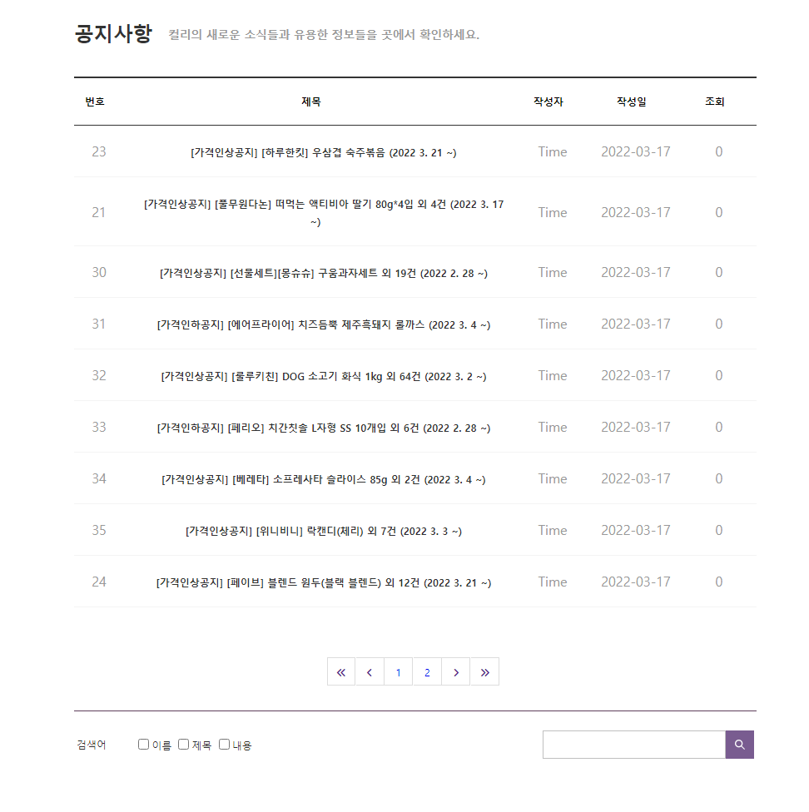
Part 2,
주요 기능 - 공지 게시판
공지 게시판
상품 관련 정보 들과
쇼핑몰 운영 관련 정보를
회원이 볼 수 있는 게시판입니다.

Slide 14
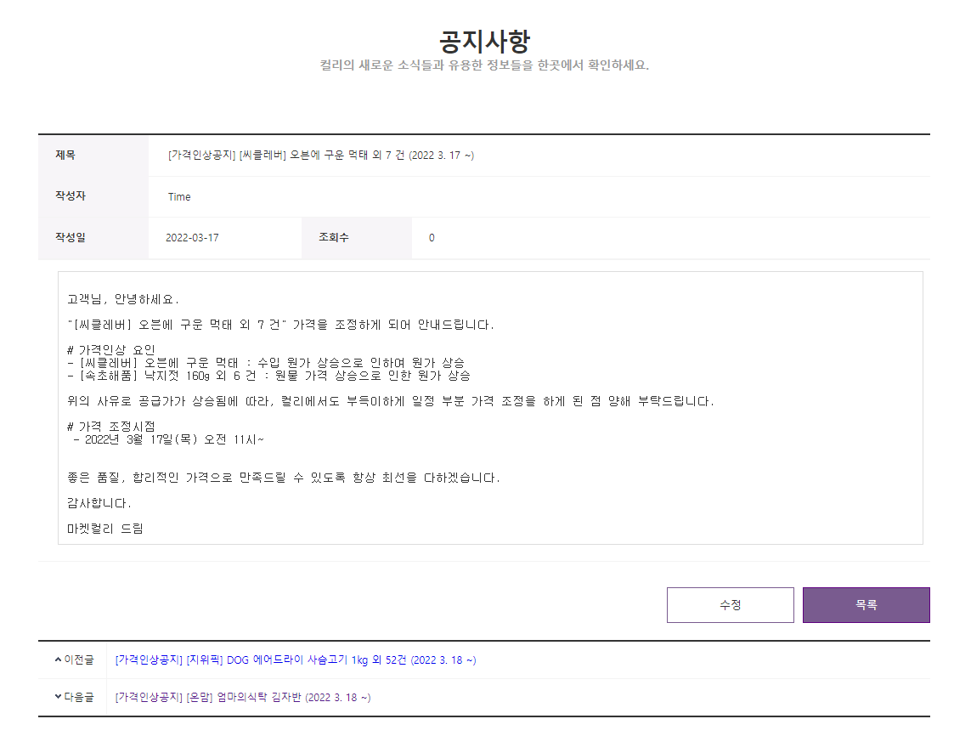
Part 2,
주요 기능 - 공지 게시판
공지 게시판
공지 게시판에서 제목을
누르면
글 상세보기 페이지로
이동합니다.

Slide 15
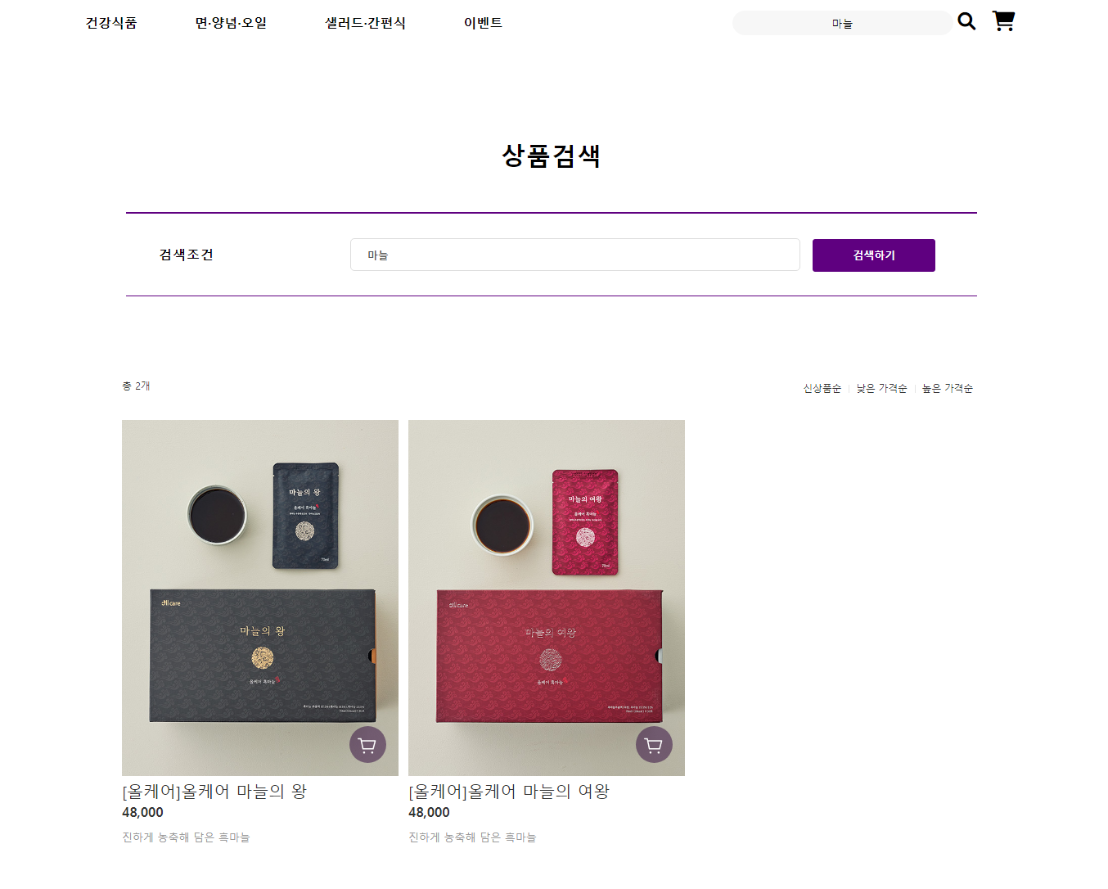
Part 2,
주요 기능 - 제품 검색
제품 검색
홈 화면의
검색창에 키워드를
입력 후 검색하면
키워드와 맞는 상품이
노출됩니다.

Slide 16
Part 3,
시연영상
ⓒSaebyeol Yu. Saebyeol’s PowerPoint

Slide 17
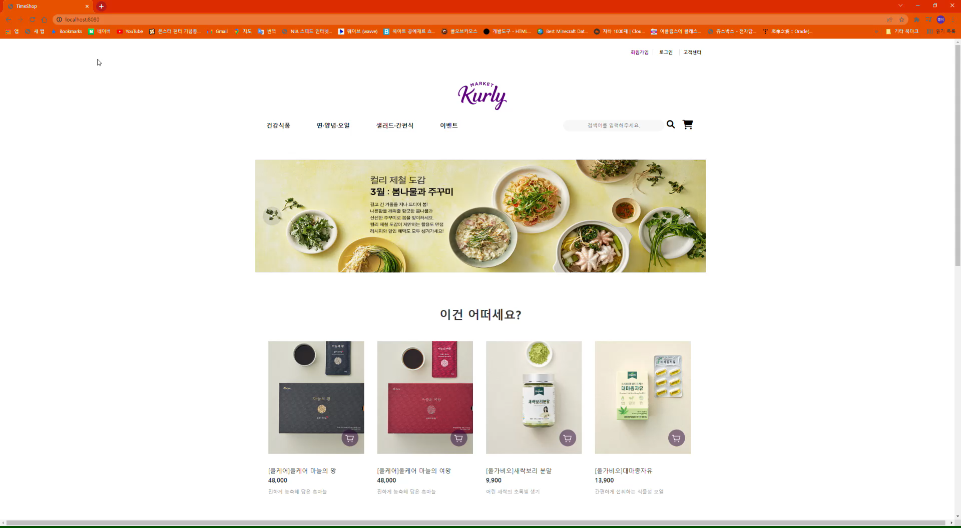
Part 3,
시연영상 - 홈 화면, 상품 리스트

Slide 18
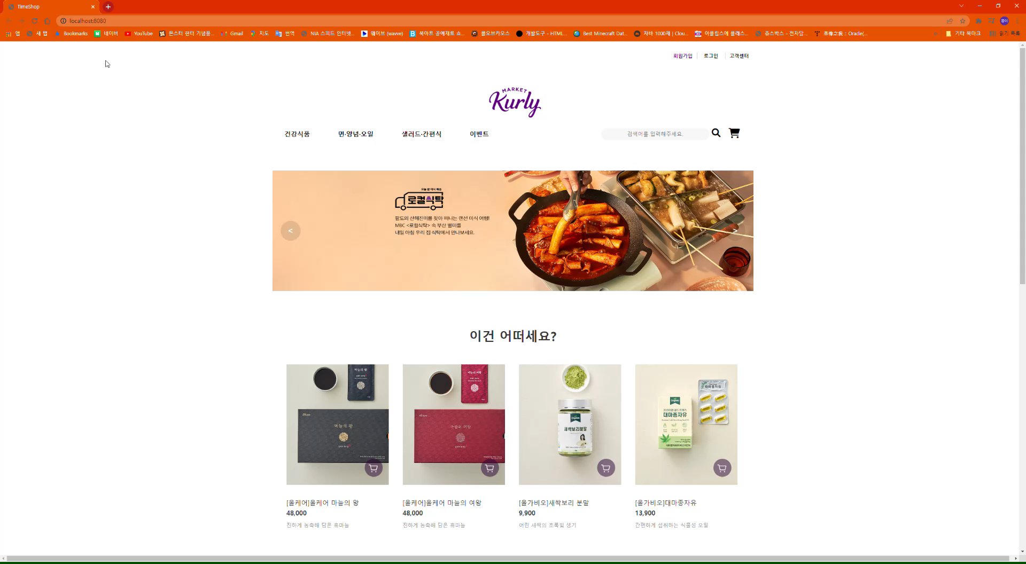
Part 3,
시연영상 - 장바구니

Slide 19

Part 3,
시연영상 - 제품 검색

Slide 20

감사합니다
1조 TimeShop

